Slide 2
大纲
Oject对象
Object类的概述
Object的hashCode方法
Object的getClass方法
Object的toString方法
Object的equals方法

Slide 3
Java API概述
API(Application Programming Interface):应用程序编程接口
JAVA API
就是java提供给我们使用的类，这些类将底层的实现封装起来
我们不需要关心这些类是如何实现的，只需要学习这些类如何使用就好了
JDK_API_1_6_zh_CN.CHM掌握如何使用
Object是超级类，任何类都会继承Object类，你不写，父类默认是Object

Slide 4
Object类的概述
Object是类层次结构的根类
所有类都直接或者间接的继承Object类
Object类的构造方法：public Object（）
子类的构造方法默认访问的是父类的无参构造方法

Slide 5
Object的hashCode方法
Object有一个方法 public int hashCode（）
方法返回对象的哈希码值，默认情况下该方法会根据对象的地址来计算
不同对象的hashCode()一般来说不会相同，但同一个对象的hashcode值肯定是相同的
hashCode不是对象的实际地址值，可以理解为逻辑地址值

Slide 6
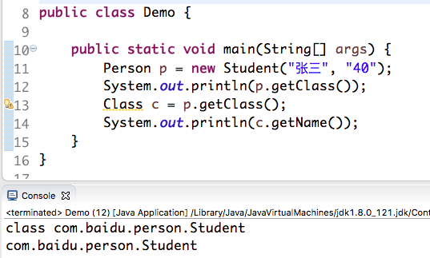
Object的getClass方法
public final Class getClass()
返回此object运行时类
可以通过class类中的一个方法，获取对象的真实类的全名称

Slide 7
Object类的toString 方法
toString方法返回此对象的字符串表示
包名+@+Integer.toHexString(d.hashCode())
toString方法默认返回的字符没啥用
打印对象，默认就是调用toString方法
此方法一般用于自定义字符串输出

Slide 8
Object的equals方法
equals方法
表示与其它对象是否相等
默认情况下比较的是对象的引用（地址）否相同
由于比较对象的引用没有意义，一般建议重写此方法
Student相等&比较字符串

Slide 9
==号与equals方法的区别 面试题
==是一个比较运算符号，即可以比较基本数据类型，也可以比较引用数据类据类型，基本数据类型比较的是值，引用数据类型比较的是地址值
equals方法是一个方法，只能比较引用数据类型，所有对象都会继承object类中的方法，如果没有重写Object类中的equals方法，equals方法和==号比较引用数据类型无区别，重写后的equals方法比较的是对象中的属性

Slide 10


